Slide 1
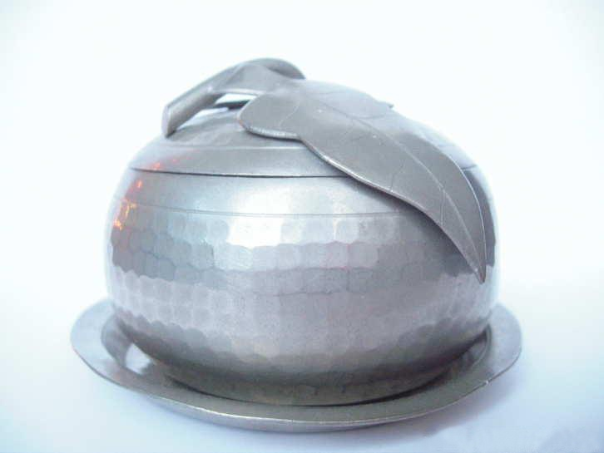
Banka tin
in Nederland
Aart Korstjens
26 november 2011

Slide 2
De geschiedenis van Banka Tin

Slide 3
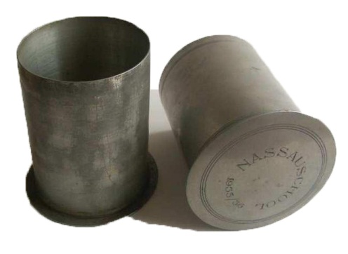
De geschiedenis van Banka Tin
Het eiland Banka

Slide 4
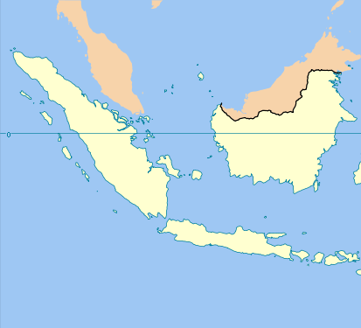
De geschiedenis van Banka Tin
Het eiland Banka samen met het eiland Billiton.
Singapore
Bangka
Maleisië
Sumatra
Borneo
Sumatera
Kalimantan
Belitung

Slide 5
De geschiedenis van Banka Tin
Het eiland Banka samen met het eiland Billiton.
Rond 1700 monopolie VOC
Later staatsmonopolie
Hausse in 1904
ƒ 100,- per 50 kilo (€ 1.100,-)
In 2011 € 840,-

Slide 6
De geschiedenis van Banka Tin
Timah (timah poeti, timah putih) is het Maleise woord voor tin. (Putih=wit)
Timah hitam is het Maleise woord voor lood (Hitam=zwart)
Timah merah is het Maleise woord voor tin-oxyde
Timah sari is het Maleise woord voor zink
Timah wurung is het Maleise woord voor bismuth

Slide 7
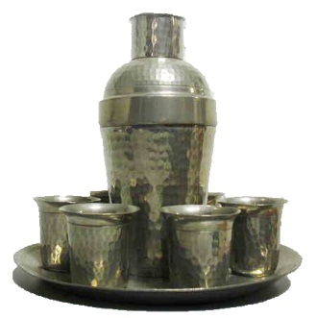
Tin anno 2011
De belangrijkste productielanden zijn China (34%), Indonesië (22%) en Maleisië (12%).

Slide 8
Tin anno 2011
De belangrijkste productielanden zijn China (34%), Indonesië (22%) en Maleisië (12%).
Winning en productie in Indonesië in handen van PT Timah Tbk, 's werelds grootste tinmijnbedrijf. Het is een 100% staatsbedrijf.
De wereldwijd belangrijkste producent van tinnen voorwerpen op dit moment is Royal Selangore Pewter (opgericht 1885) uit Singapore, Maleisië.

Slide 9
Banka 1946

Slide 10
Banka tin in nederland
Bestuursambtenaren, leerkrachten, missionarissen/zendelingen, militairen en kaderpersoneel van vele grote en kleine bedrijven in de handel of techniek.
Indische Nederlanders die na de vele nationalisaties van rond 1950 naar hier kwamen namen Banka tin mee.
Over de artistieke kwaliteit van Banka tin wordt zeer verschillend gedacht. Laten we het er maar op houden dat Banka-tin bij “Tussen Kunst en Kitsch” voorlopig de kwalificatie "antiek" nog niet zal halen.

Slide 11
Banka tin merken

Slide 12
Banka tin in Nederland
Siapakah yang dapat memberikan kepada saya keterangan atau informasi menegenai hal ini?
Wie heeft voor mij meer informatie?

